Slide 1


Slide 2

Título do Trabalho
Nome completo do(s) autor(es)
Nome completo do(s) Orientador(es)
E-mail do bolsista
Campus de vínculo do(s) autor(es)

Slide 3
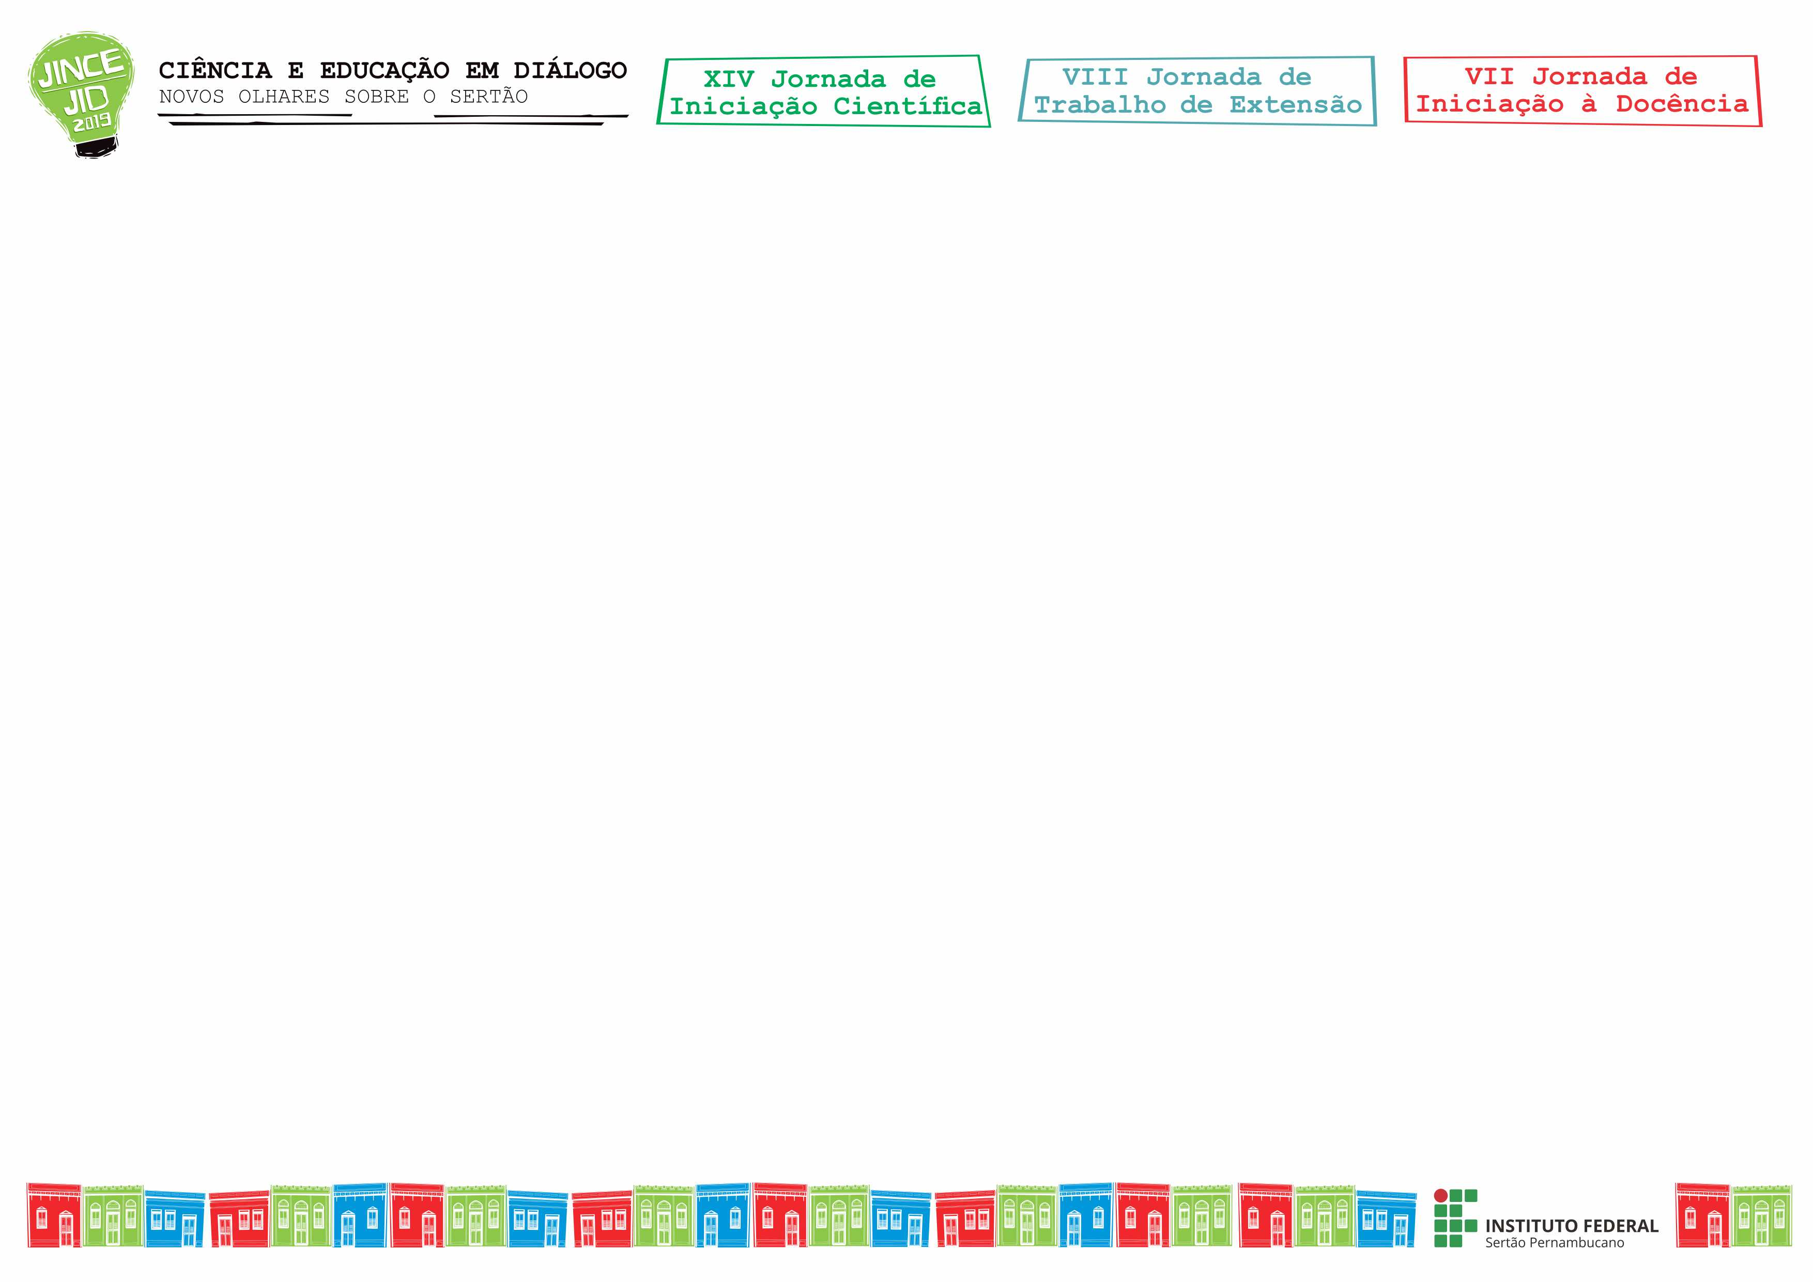
Os Slides deverão ser estruturados e conter informações que abordem:
Introdução;
Objetivo(s);
Metodologia;
Resultados e Discussão;
Conclusão;
Agradecimentos.

Slide 4
Sugestão para Elaboração do Material Visual
Produza um material objetivo, claro;
Utilize fonte de tamanho 28;
As referências poderão ser citadas como nota de rodapé nos slides;
Utilize gráficos, figuras, tabelas, quando necessário.

Slide 5
Apresentação Oral
A apresentação será realizada através de projeção multimídia, sendo disponibilizado um projetor, ficando o bolsista responsável pelo manuseio do material;
A apresentação deve ser levada no dia, em pen drive e em formato pdf.
Caso haja impossibilidade de apresentação pelo(s) autor(es), o(a) orientador(a) poderá apresentar o trabalho;
O tempo para a apresentação será de:
      Ensino: no máximo, 10 minutos;
      Extensão, Pesquisa e Inovação, 15 minutos.
  A banca avaliadora terá 05 minutos para debate, totalizando 15 minutos (Ensino) ou 20 minutos (demais);

